Slide 1

MACHINE LEARNING
Como construir um modelo preditivo

Slide 2
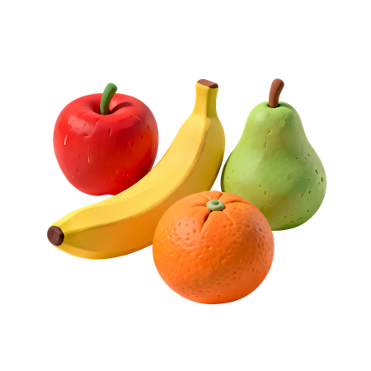
Qual é a fruta?

Slide 3
Machine Learning
Nós fornecemos dados ao algoritmo, ele identifica padrões nesses dados e utiliza esses padrões para revisar previsões sobre novos casos;

Slide 4
Modelo preditivo
Base de dados
Análise de Padrões
Previsão

Slide 5
Modelo Preditivo
Modelagem preditiva é o processo de desenvolver modelos que utilizam dados disponíveis para prever resultados em novos casos;

Slide 6
Coleta e Limpeza de Dados
O objetivo é reunir os dados necessários para responder ao problema;
Depois verificamos a qualidade e consistência desses dados(valores ausentes, duplicidades, inconsistências, etc)

Slide 7
Coleta e Limpeza de Dados
Arredondada | Ácida | Doce | Cor | Fruta
Não | Não | Sim | Amarela | Banana
Sim | Não | Sim | Verde | Pera
Sim | Sim | Não | Laranja | Mexerica
Sim | Não | Sim | Vermelha | Maça
*Dados de frutas

Slide 8
Featuring Engineering
Será que as características que temos são suficientes para diferenciar todas essas frutas?

Slide 9

Featuring Engineering
Arredondada | Ácida | Doce | Cor | Fruta
Não | Não | Sim | Amarela | Banana
Sim | Não | Sim | Verde | Pera
Sim | Sim | Não | Laranja | Mexerica
Sim | Não | Sim | Vermelha | Maça
Sim | Não | Sim | Vermelha | Cereja

Slide 10
Featuring Engineering
Arredondada | Ácida | Doce | Cor | Tamanho | Fruta
Não | Não | Sim | Amarela | Grande | Banana
Sim | Não | Sim | Verde | Média | Pera
Sim | Sim | Não | Laranja | Média | Mexerica
Sim | Não | Sim | Vermelha | Média | Maça
Sim | Não | Sim | Vermelha | Pequena | Cereja

Slide 11



Treinamento
Linguagem de
Programação
Algorítmo
Bibliotecas

Slide 12
Treinamento e Avaliação
Depois de termos nossos dados preparados e nossas features definidas, dividimos os dados em conjuntos:
  Training set
  Test set
Para sabermos se o modelo se saiu bem, podemos utilizar algumas métricas:
  Acurácia
  Precisão

Slide 13
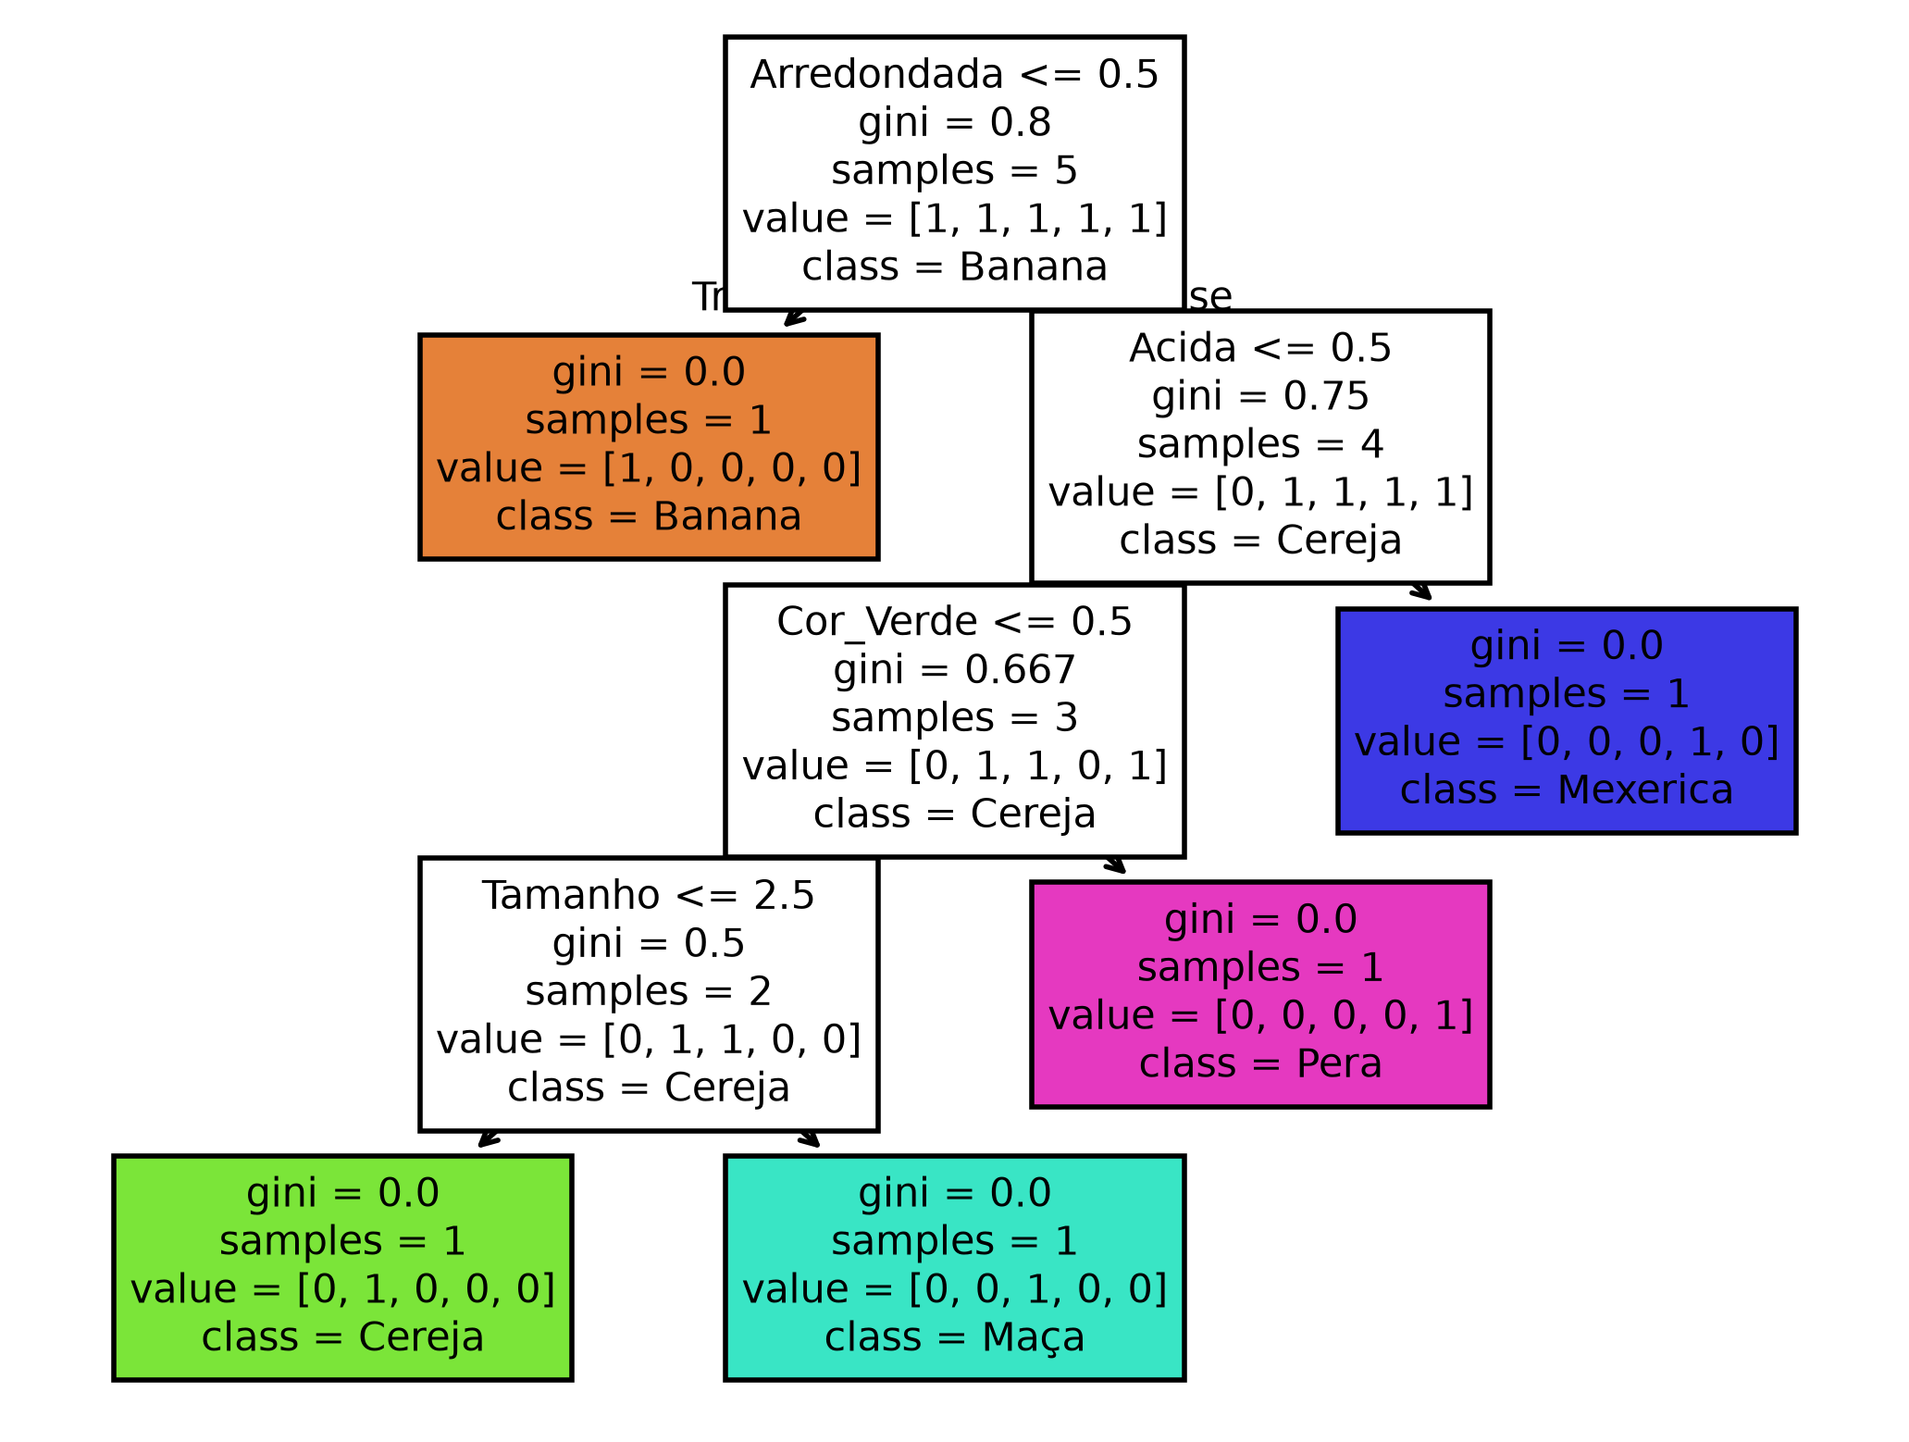
Árvore de Decisão

Slide 14
Deploy e Monitoramento
No deploy, disponibilizamos o modelo em um ambiente de produção para que outras aplicações possam enviar novos dados e receber previsões (Cloud, Docker, etc);
Além disso, precisamos monitorar o modelo por meio das métricas para garantir a qualidade dos dados e reagir a possíveis mudanças nos padrões;

Slide 15
Modelo Preditivo
Coleta de Dados
Limpeza e Preparação
Feature Engineering
Treinamento
Avaliação
Deploy e monitoramento

Slide 16
Material de Apoio
github.com/viniciusmartins1/class-predict-model

